Slide 1
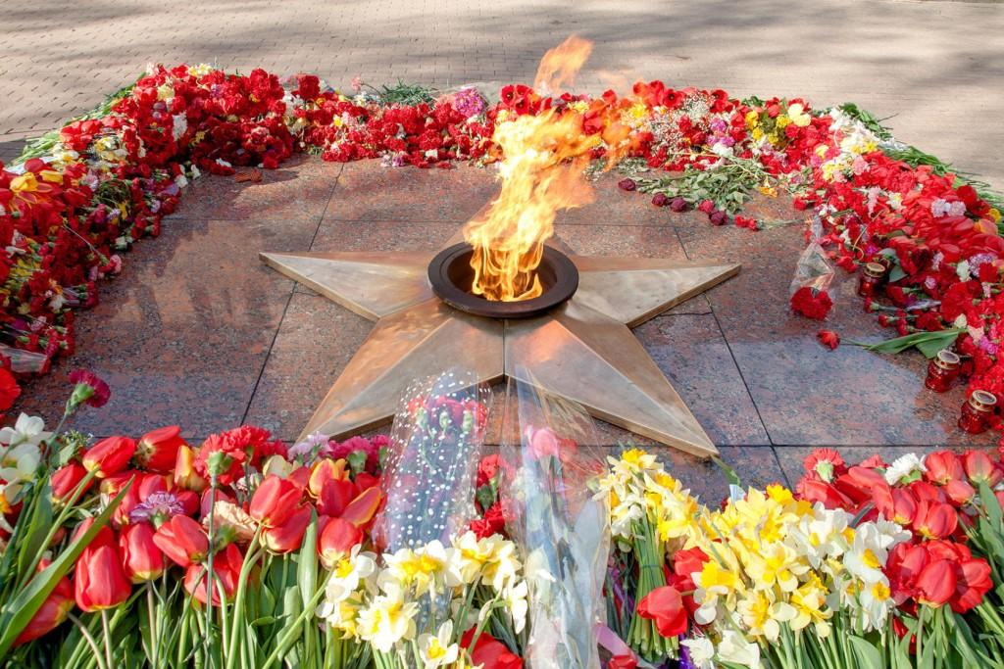
НЕПОКОРЕННЫЙ ТЕМРЮК

Slide 2
ТЕМРЮК В НАШИ ДНИ

Slide 3
ТЕМРЮК В НАШИ ДНИ

Slide 4
ТЕМРЮК ВО ВРЕМЯ ВЕЛИКОЙ ОТЕЧЕСТВЕННОЙ ВОЙНЫ

Slide 5
ТЕМРЮК ВО ВРЕМЯ ВЕЛИКОЙ ОТЕЧЕСТВЕННОЙ ВОЙНЫ

Slide 6
ТЕМРЮК ВО ВРЕМЯ ВЕЛИКОЙ ОТЕЧЕСТВЕННОЙ ВОЙНЫ

Slide 7
ТЕМРЮК ВО ВРЕМЯ ВЕЛИКОЙ ОТЕЧЕСТВЕННОЙ ВОЙНЫ

Slide 8
ТЕМРЮК ВО ВРЕМЯ ВЕЛИКОЙ ОТЕЧЕСТВЕННОЙ ВОЙНЫ

Slide 9
НЕПОКОРЕННЫЙ ТЕМРЮК

Slide 10
СЛАВА ОСВОБОДИТЕЛЯМ

Slide 11
НЕПОКОРЕННЫЙ ТЕМРЮК

